Slide 1
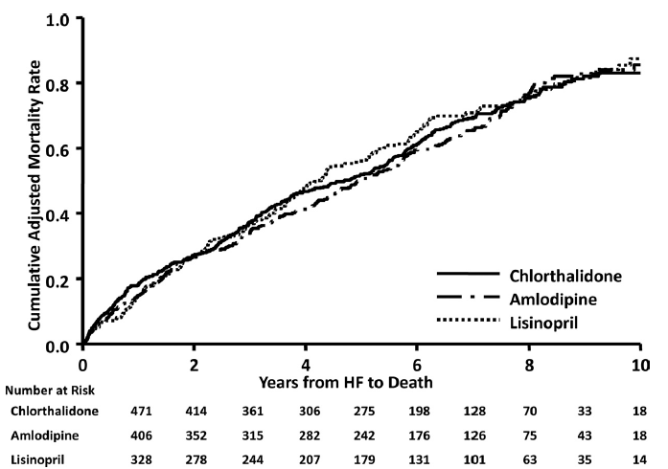
Sterfte als gevolg van elke oorzaak tussen de behandelingsgroepen in de ALLHAT trial
Long-Term Follow-Up of Participants With Heart Failure in the Antihypertensive and Lipid-Lowering Treatment to Prevent Heart Attack Trial (ALLHAT). Piller L et al., Circulation. 2011; 124:1811-1818

